Slide 1
ACTIVE LOTTO
강예영 김완수 우종훈 이수민 최원석

Slide 2
INDEX
01 사전계획
02 기능설명
03 구현
04 나가는 말

Slide 3
01
사전계획
“가장 현실적인”

Slide 4

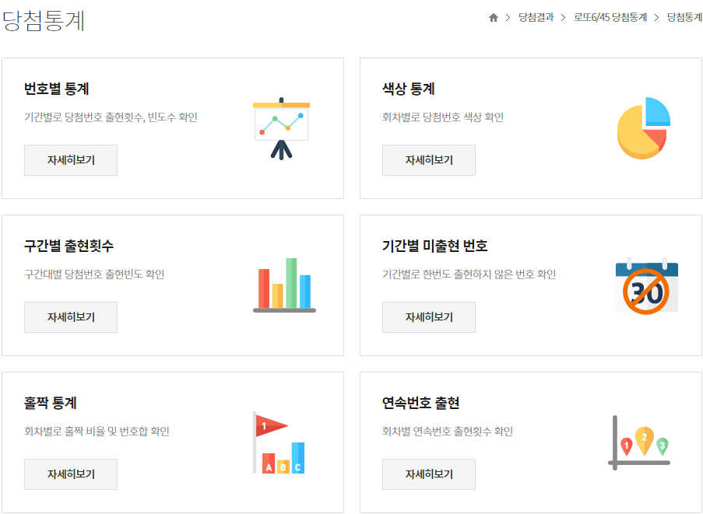





1. 아이디어 회의
2. 사전조사
3. DB 수집 및 변환
4. 코딩
5. 오류개선
6. 구현

Slide 5
02
기능설명
“어떻게 확률을 높일 것인가”

Slide 6
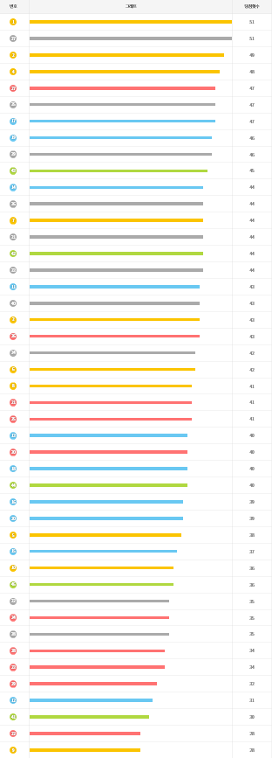
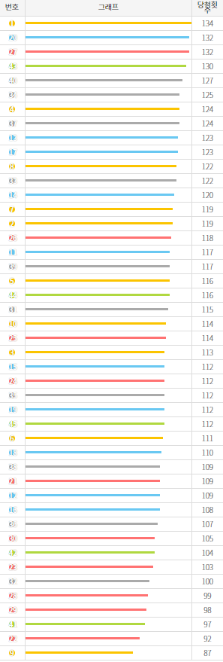
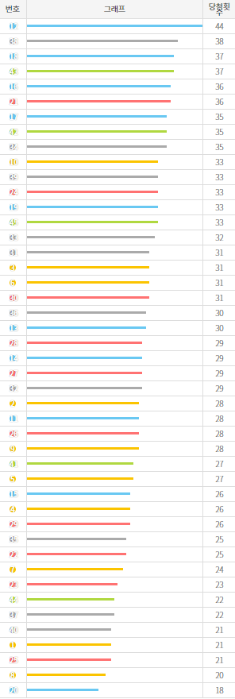

Slide 7

“무엇이 로또를 로또 되게 하는가?

Slide 8
1세대 머신
2세대 머신
3세대 머신

Slide 9
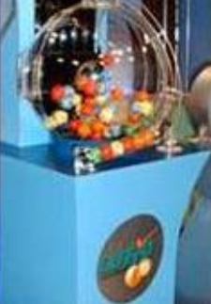
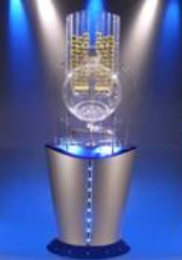
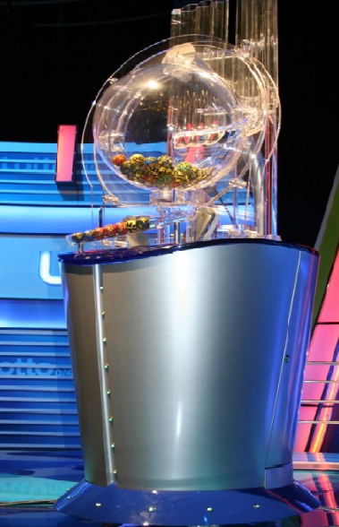
1세대 머신
2세대 머신
3세대 머신
< 스마트 플레이사 할로겐 >
직경: 약 50mm
무게: 약 78g
재질: 고무
< 에디테크사 비너스(Venus) >
직경: 약 45mm
무게: 약 4g
재질: 폴리우레탄
< 에디테크사 비너스(Venus RL2.) >
직경: 약 45mm
무게: 약 4g
재질: 폴리우레탄

Slide 10
<< 가장 많이 나온 번호와 가장 적게 나온 번호 빈도 비교 >>
 | 1세대 (1~261회) | 2세대 (262~732회) | 3세대 733~920회
가장 많이 나온 번호 | 1번, 37번 볼 (51회) | 20번 볼 (93회) | 12번 볼 (44회)
가장 적게 나온 번호 | 9번 볼 (28회) | 9번 볼 (59회) | 20번 볼 (18회)

Slide 11
3.4%
2.8%
2.8%
1.8%
1.5%
1.4%

Slide 12
매 우 심플한
3세대 로또 추첨기의
통계값
확률에 기반한
결과값
로또 번호 추출

Slide 13
03
코드구현
“Hello Lotto”

Slide 14
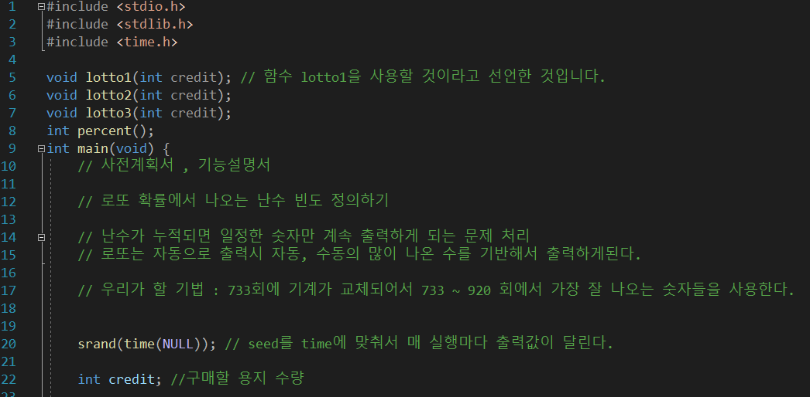

Slide 15
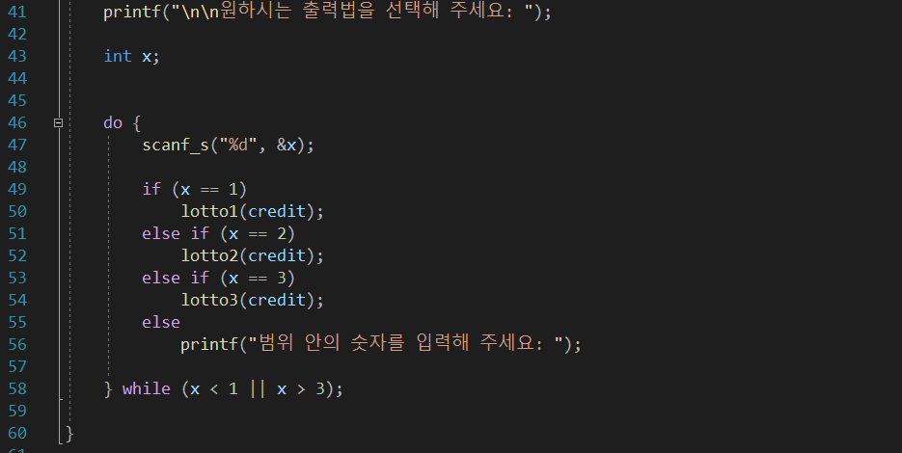

Slide 17
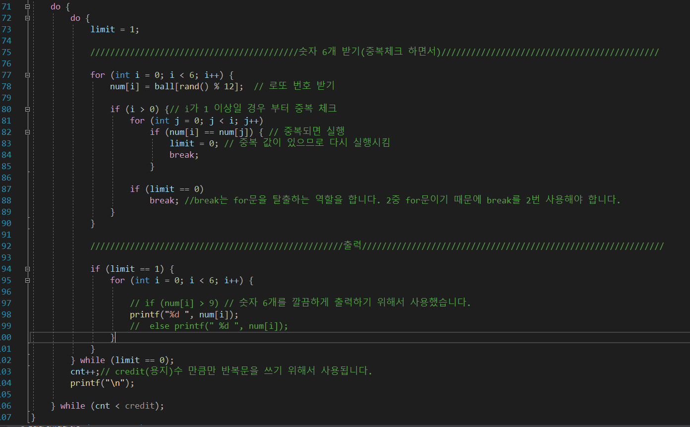

Slide 18
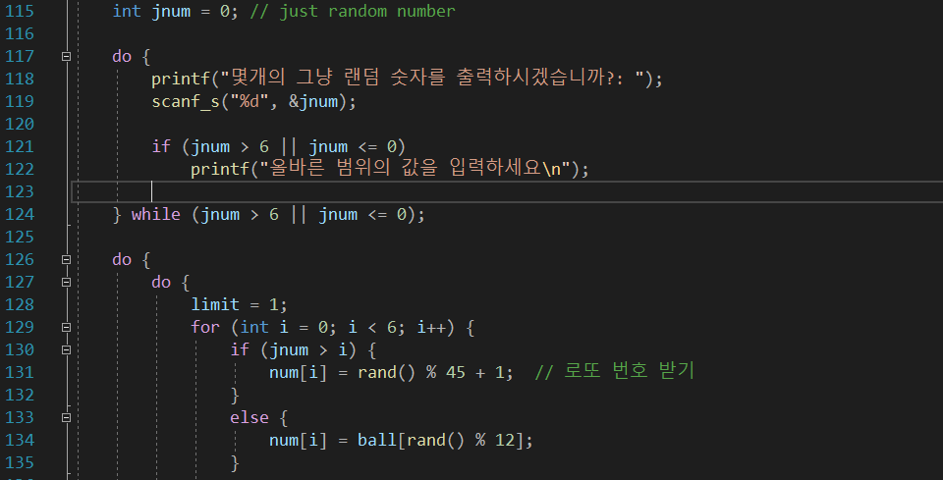

Slide 20
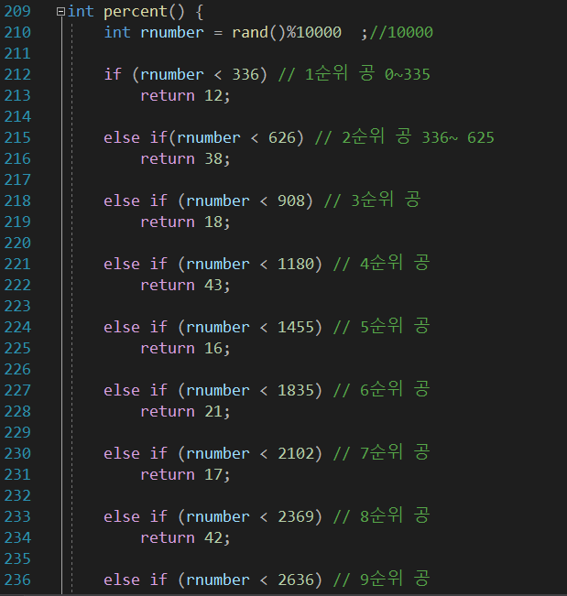

Slide 21
04
一
攫
千
金
나가는 말

Slide 22
3가지
피드백
CSV파일 입출력
만분의 1+
11월 말까지
검증의 기간?

Slide 23
THANKS!

